Slide 1
Подготовка молодых педагогических кадров в условиях непрерывного педагогического образования
ХАЧКО Ирина Петровна,
старший методист ХК ИРО

Slide 2
Направления подготовки молодых педагогических кадров
ДОПРОФЕССИОНАЛЬНОЕ
ПЕДАГОГИЧЕСКОЕ
ОБРАЗОВАНИЕ
МОЛОДЫЕ ПЕДАГОГИ
ПРАКТИКО-
ОРИЕНТИРОВАННАЯ
ПОДГОТОВКА
СТУДЕНТОВ
СТАНОВЛЕНИЕ
ПЕДАГОГА-МАСТЕРА

Slide 3
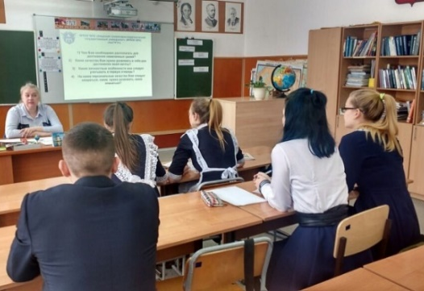
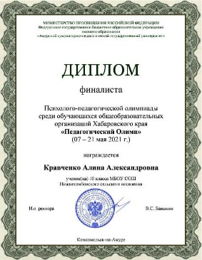
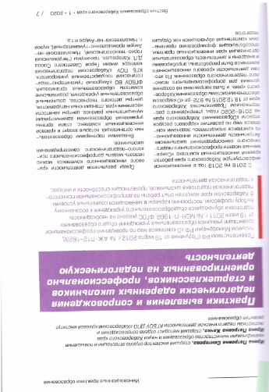
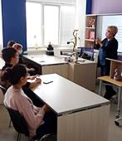
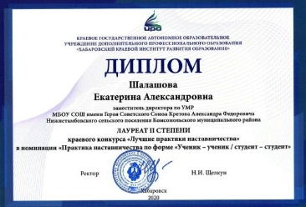
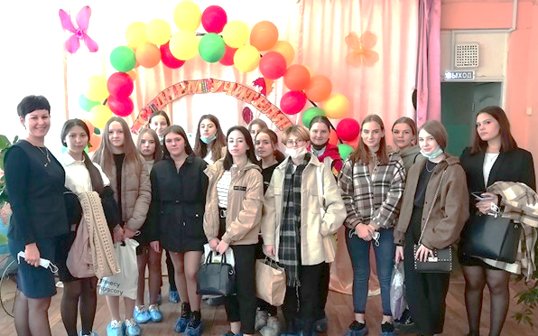
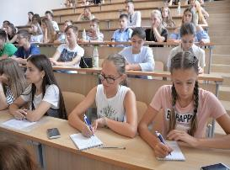
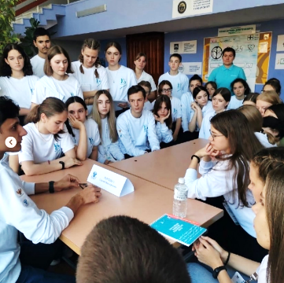
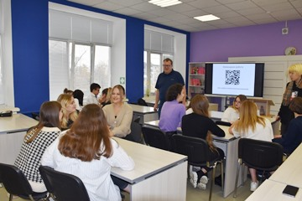
Нормативно-правовое сопровождение
Программно-методическое сопровождение
Образовательные события
Кейсы нормативно-правовой документации
Дорожные карты реализации психолого-педагогического обучения
Работают в крае 6 методических объединений
Всероссийский онлайн-форум с международным участием «Молодые молодым» 97уч.
Издан сборник программно-методических материалов (7кл.)
Договоры о социальном партнерстве и сетевом взаимодействии
Модели организации педагогического сопровождения обучающихся
В 19 территориях края реализуются программы внеурочной деятельности
Проведены 2 мониторинга Минпросвещения России
Всероссийский юношеский педагогический форум – ДЦ «Орленок» 3уч.
ДОПРОФЕССИОНАЛЬНОЕ ПЕДАГОГИЧЕСКОЕ ОБРАЗОВАНИЕ
ХПК победитель Всероссийского конкурса «Профессиональное образование: от школы до вуза»
Краевая психолого-педагогическая олимпиада «Педагогический олимп» 212уч.

Slide 4
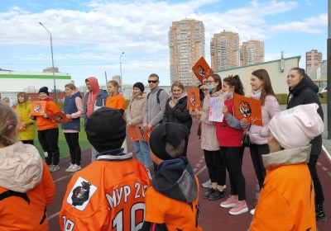
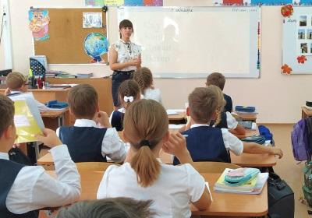
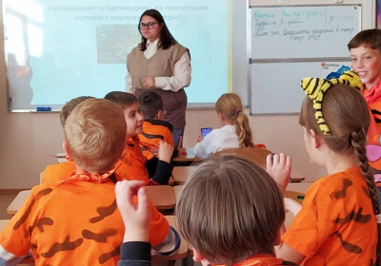
Практико-ориентированная подготовка студентов
Совместная работа по развитию творческого или социального проекта
Проведение студентами тренингов на командообразование
Школы актива «Лидер» на базе общеобразовательных организаций
«Школа вожатского мастерства»
на базе МОУ ДО ДТДиМ» и
ФГБОУ ВО «АмГПГУ»
«Каникулярные школы» при
ФГБОУ ВО «АмГПГУ»
Каникулярные практики «Профессиональная проба» на базе МОУ ДО ДТДиМ
форма наставничества
"учитель-студент"
учреждение - "магнит"
ФГБОУ ВО "Амурский гуманитарно-педагогический государственный университет"
МОУ ДО Дворец творчества детей и молодёжи г. Комсомольска-на-Амуре
учреждение - "магнит"
Педагогический институт ФГБОУ ВО "Тихоокеанский государственный университет"
Районный методический центр управления образования администрации Бикинского района
учреждение - "магнит"
КГБПОУ "Хабаровский педагогический колледж имени Героя Советского Союза Д.Л. Калараша"
КГАНОУ «Краевой центр образования»
МБОУ СОШ № 68 г. Хабаровска
Опубликовано 3 статьи, описан опыт работы КЦО и ХПК

Slide 5
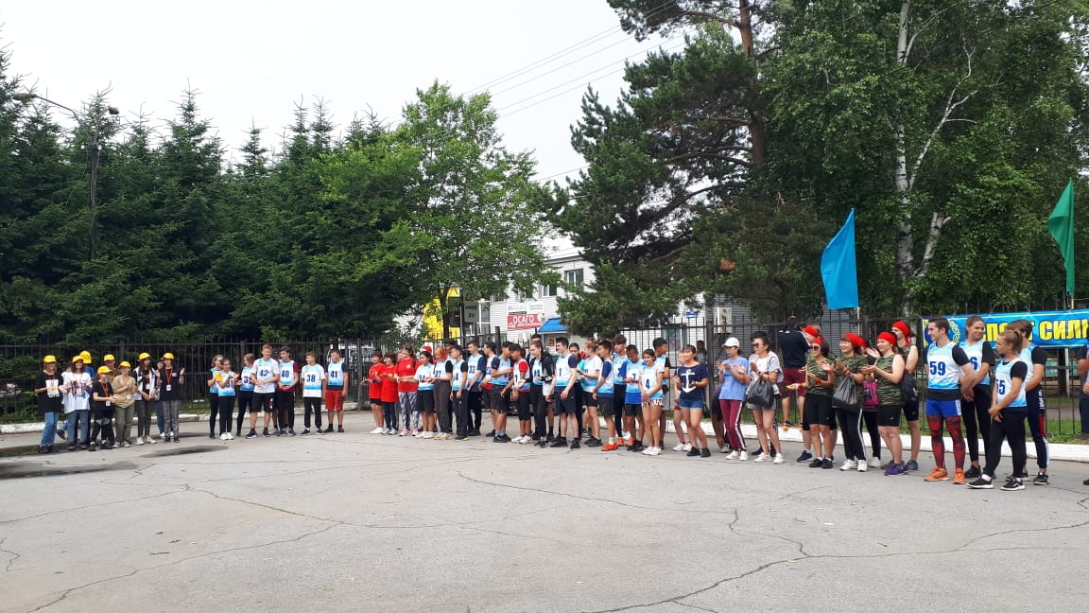
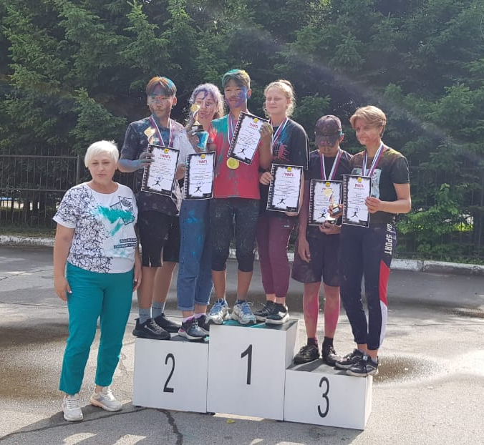
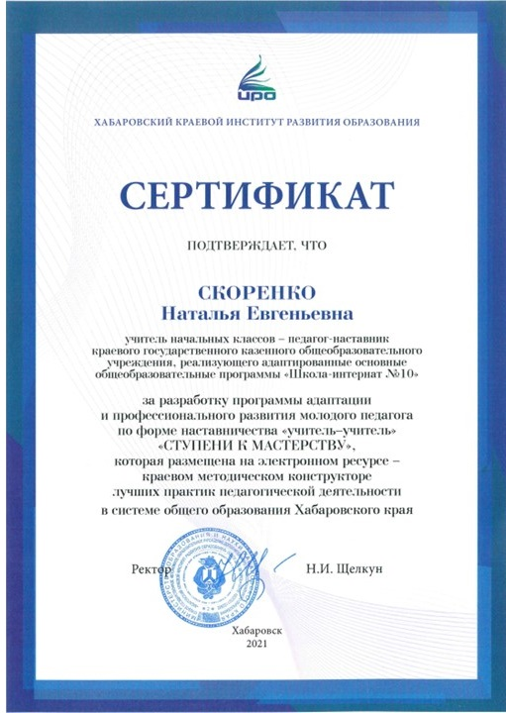
От идеи к реализации проекта
ПОБЕДИТЕЛЬ
- совет молодых педагогов Нанайского района - 650,0 руб.
3 молодых педагогов Солнечного муниципального района стали
ПОБЕДИТЕЛЯМИ

Slide 6
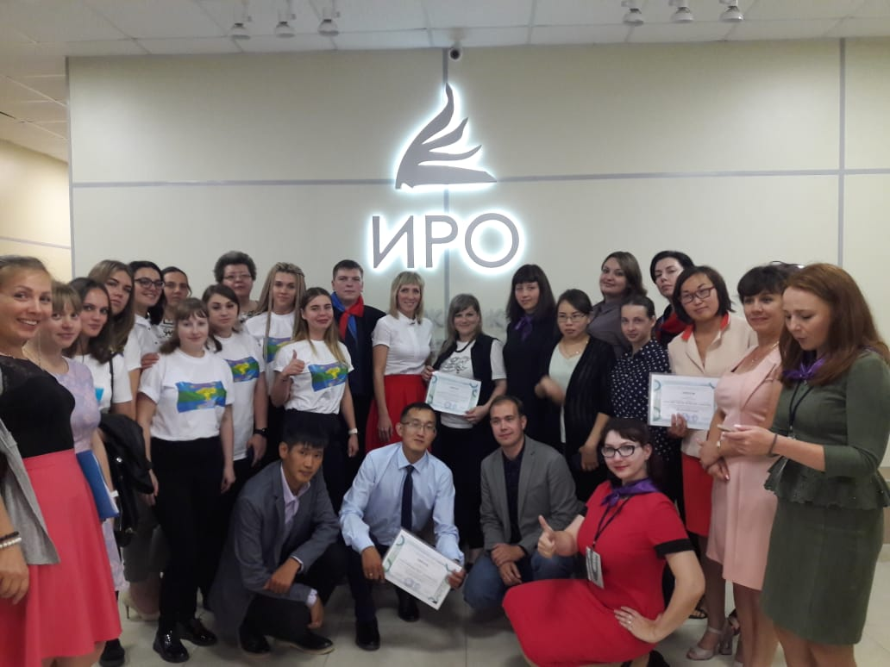
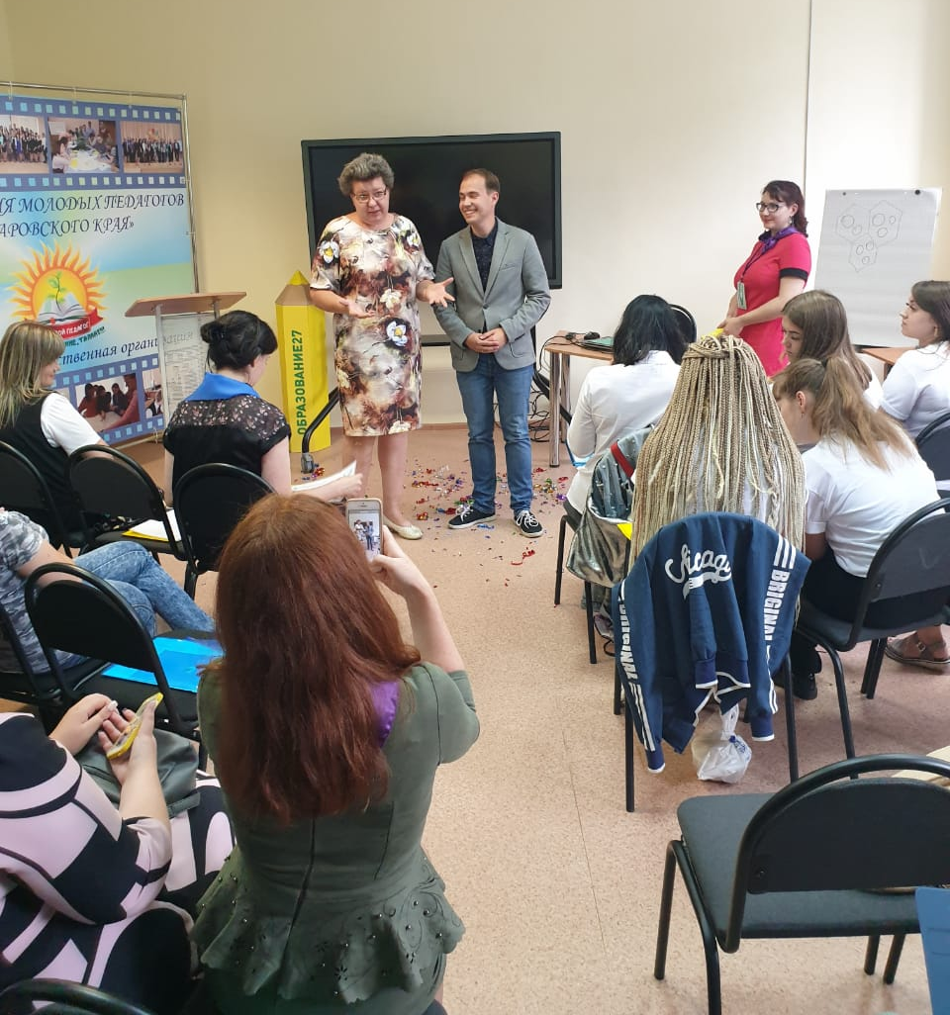
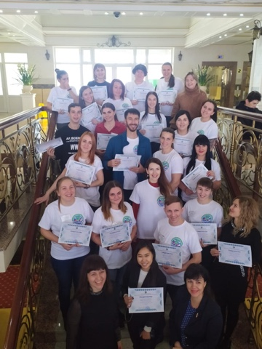
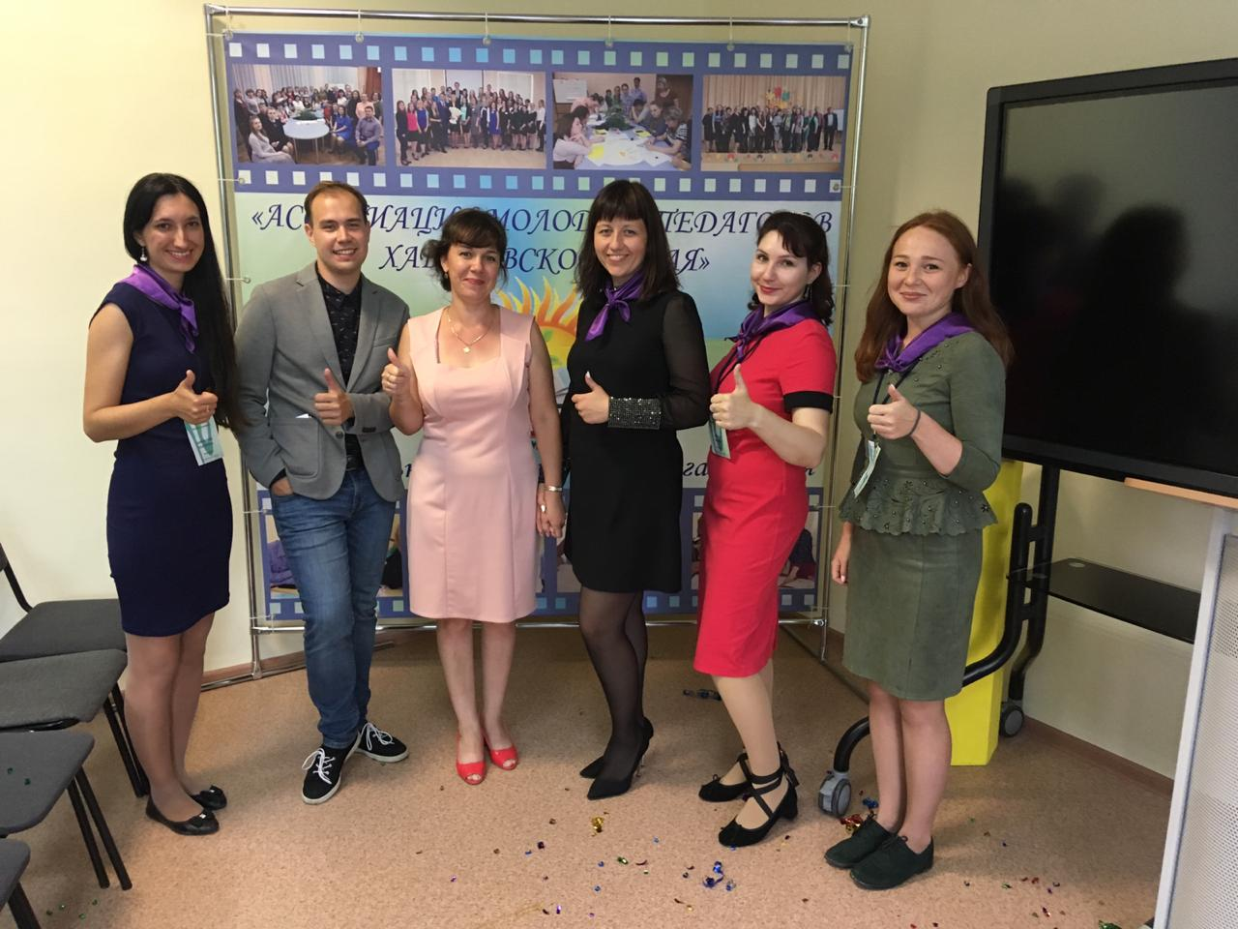
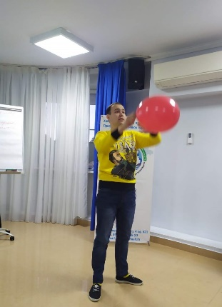
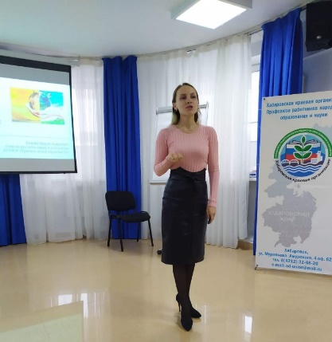
От идеи к реализации проекта
Краевая профессиональная педагогическая игра «Вся власть МоПед Советам!» - май-декабрь
«Краевая профсоюзная
школа педагога» -
19-21 ноября

Slide 7
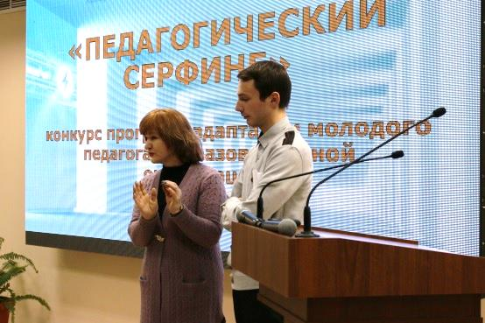
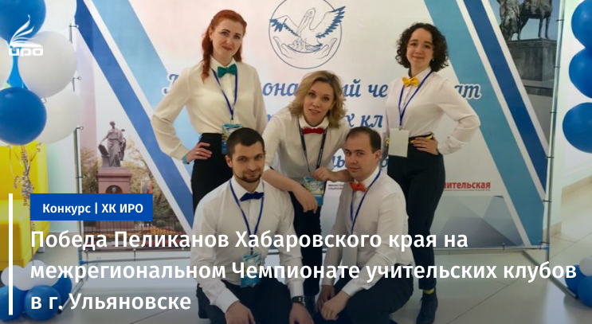
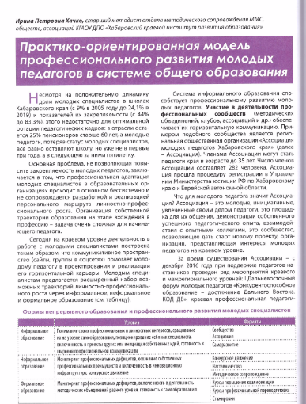
Конкурсы профессионального мастерства
Всероссийский конкурс
«Педагогический дебют"
Краевые конкурсы
"Лучшая проектная идея"; "Педагогический серфинг"
Краевая олимпиада
педагогов - наставников
"2ТТ: от традиций к трендам"

Slide 8
Формирование психологии лидерства у молодых педагогов – необходимость или возможность?
(Soft skills)

